Slide 1

Отчет о работе
Молодежной палаты при Совете депутатов Гагинского муниципального округа
за 2025 год
Усанова Ю.И – Председатель Молодежной палаты
при Совете депутатов Гагинского муниципального округа
Нижегородской области

Slide 2
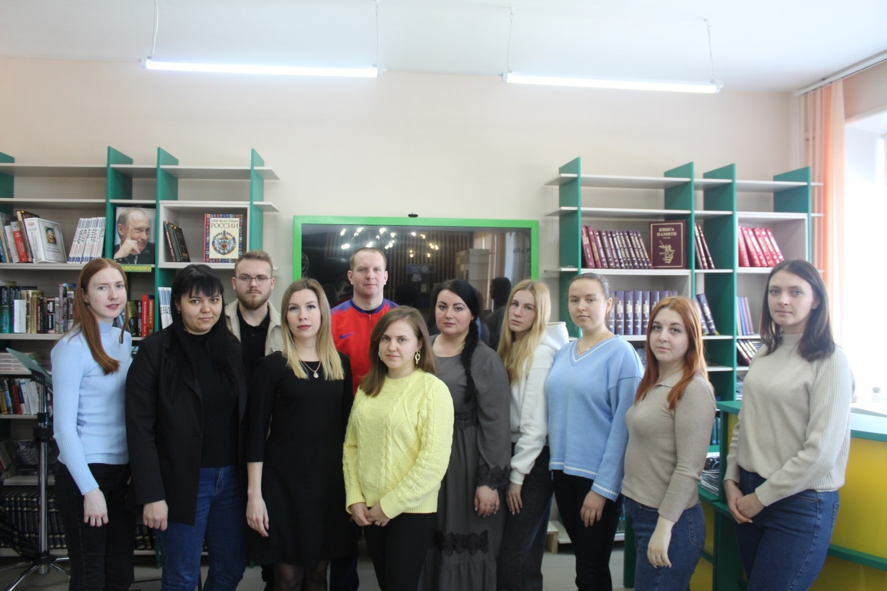
Действующий состав Молодежной палаты
Цель работы - обеспечение активного участия молодежи в формировании и реализации молодежной политики, привлечение к участию в нормотворческой деятельности, повышение ее активности в общественной жизни округа.

Slide 3
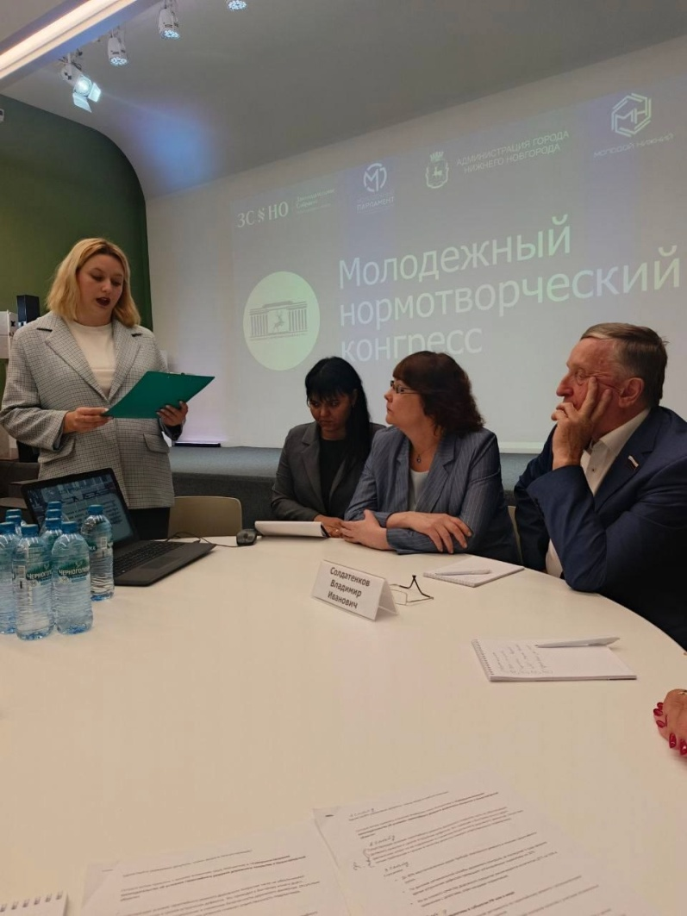
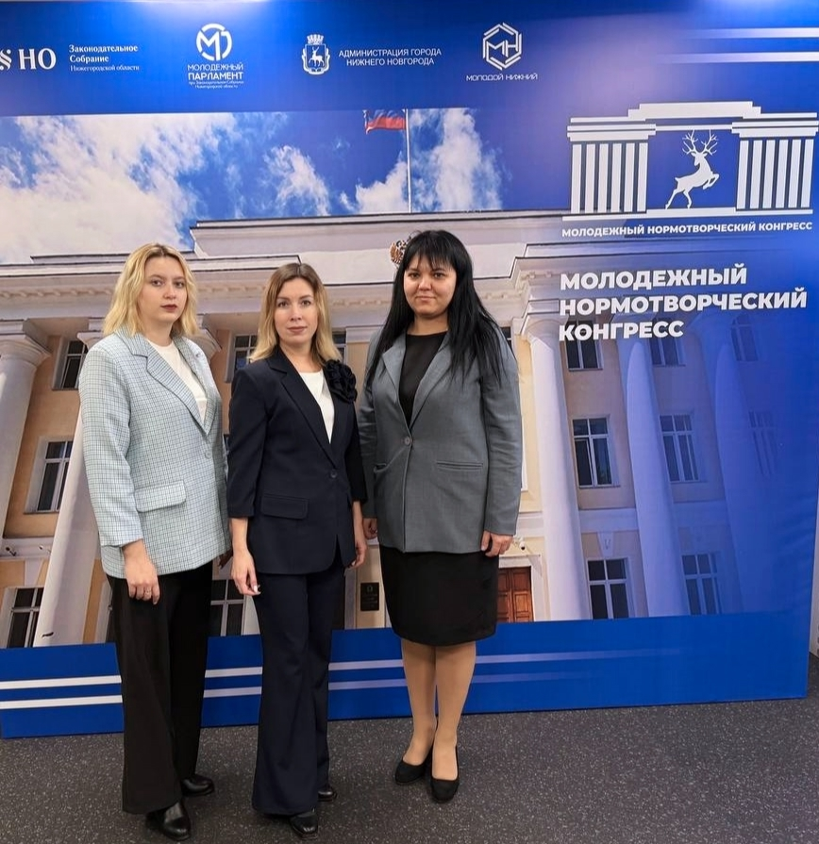
Молодёжный нормотворческий конгресс 2025 год

Slide 4
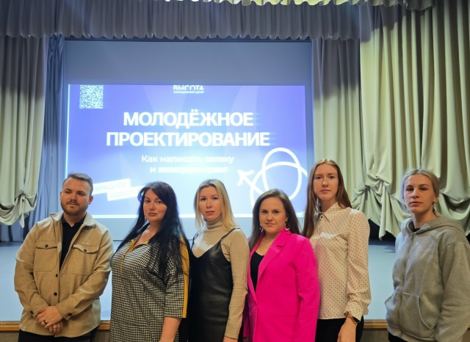
Акселератор проектов

Slide 5
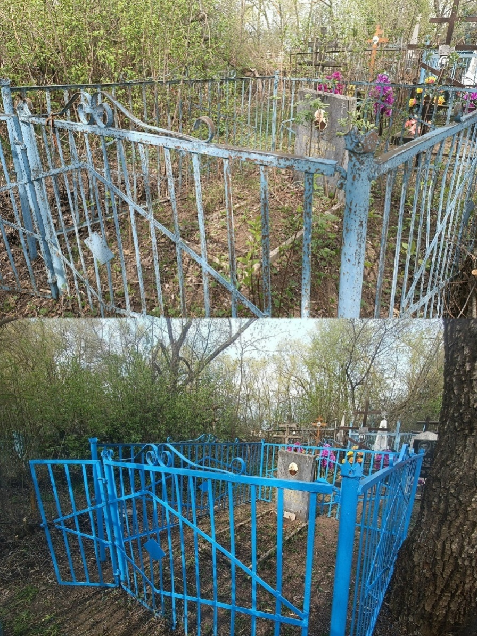
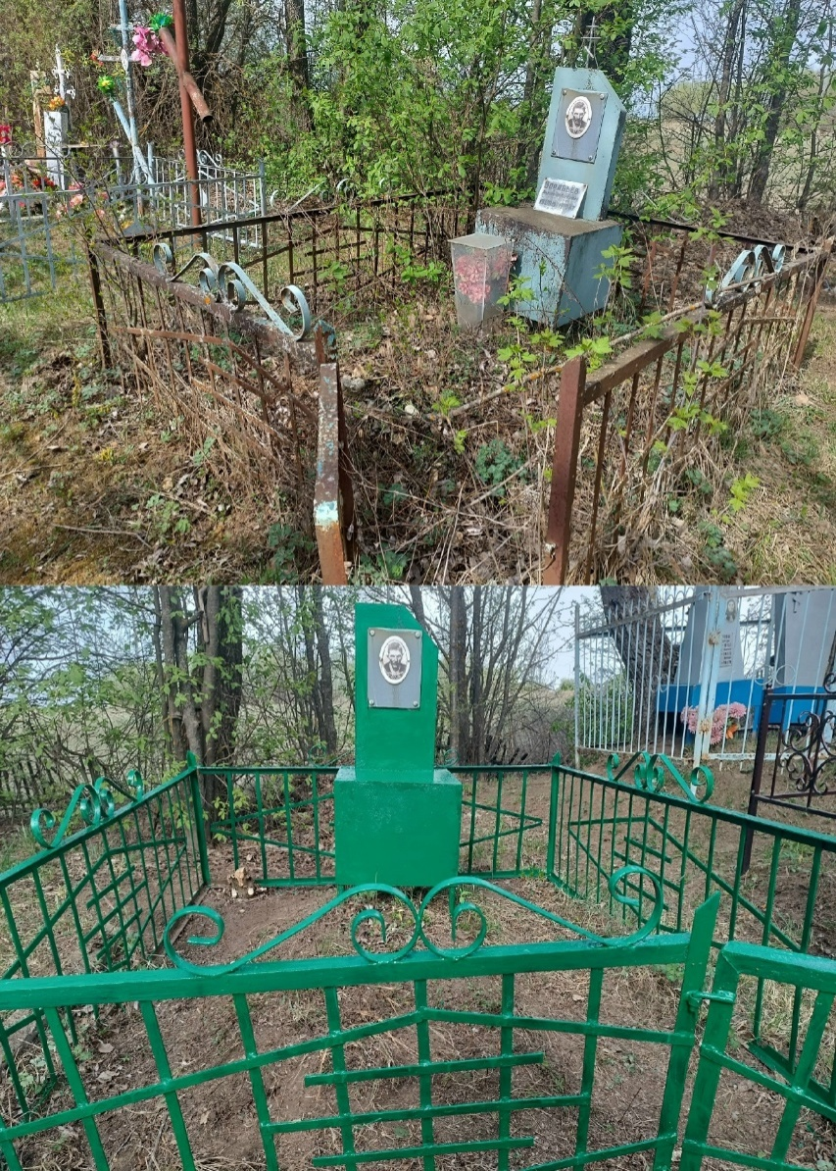
Благоустройство мест захоронений ветеранов

Slide 6
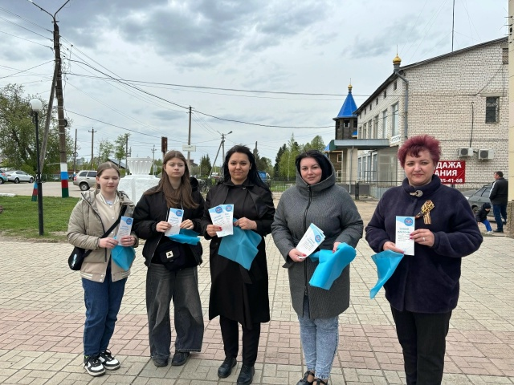
Акция «Синий платочек»

Slide 7
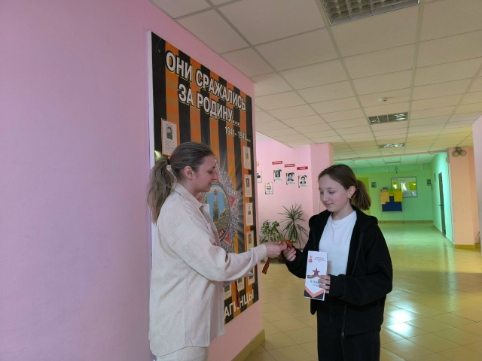
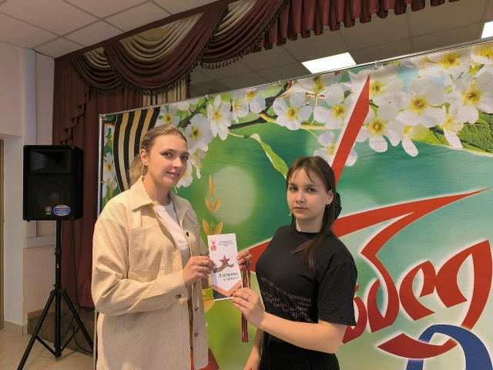
Акция «Георгиевская ленточка!
Мы помним! Мы гордимся!»

Slide 8
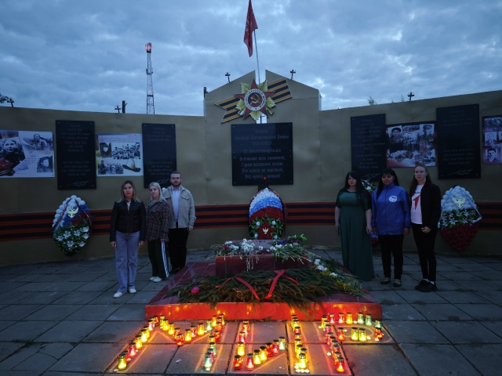
Акция «Свеча памяти»

Slide 9
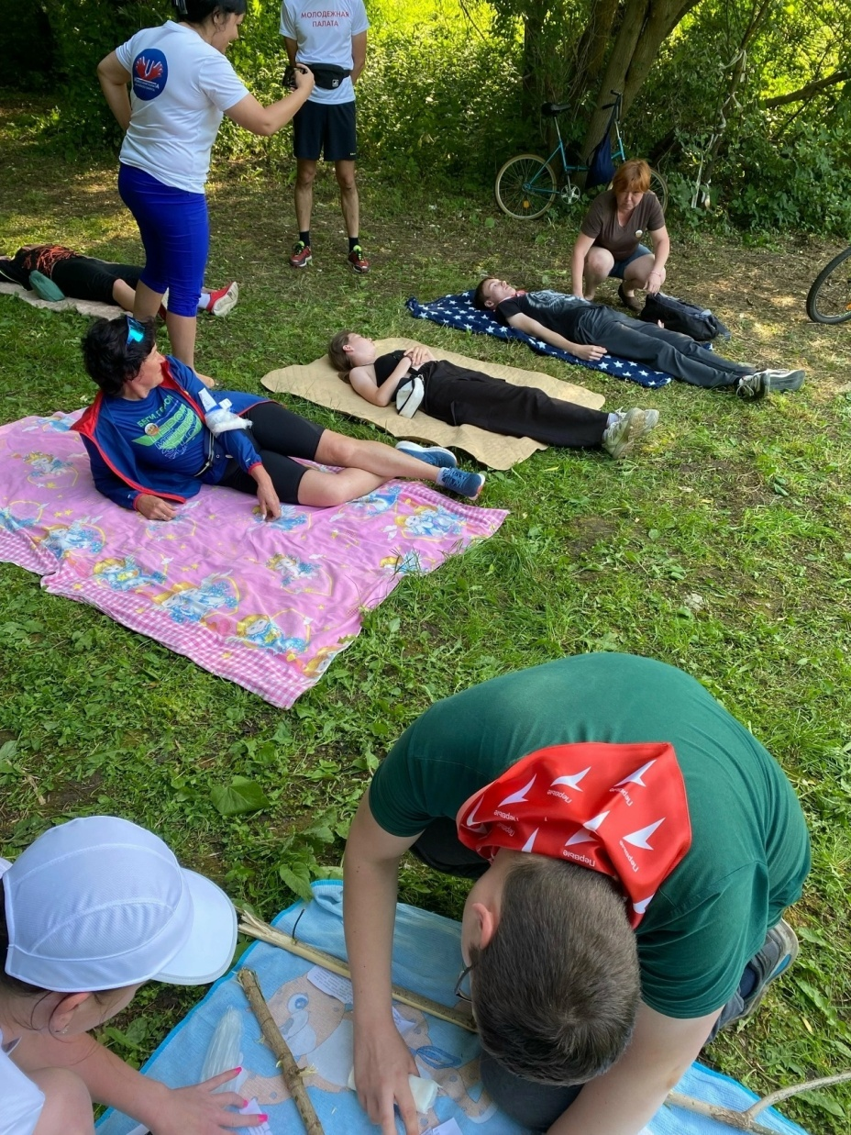
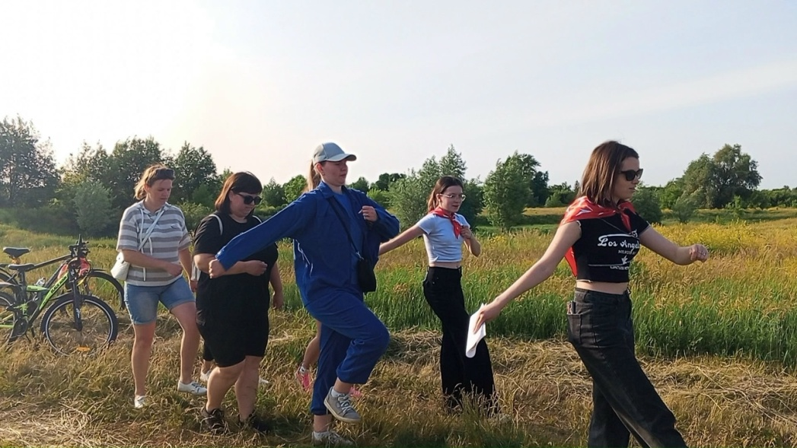
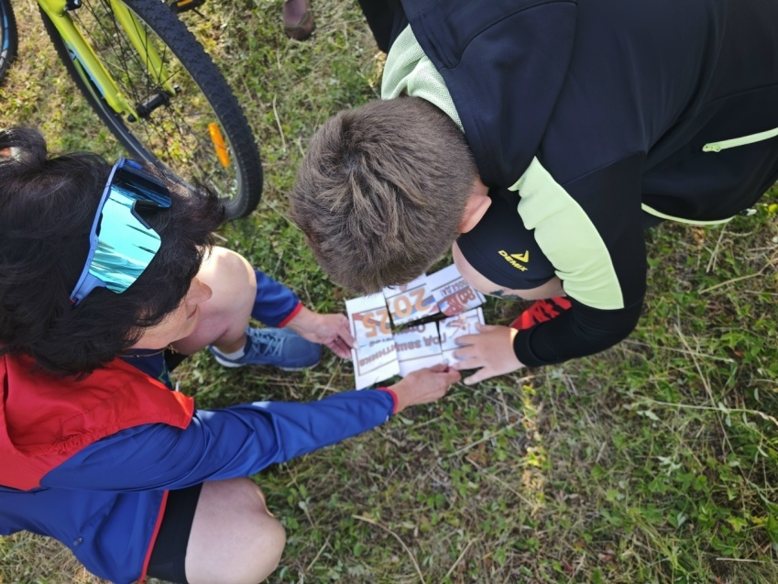
Исторический велоквест
«1945! Май! Победа!»

Slide 10
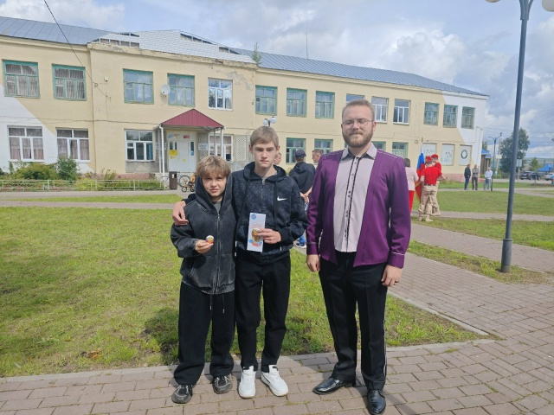
Акция «День Флага: символ гордости и единства»

Slide 11
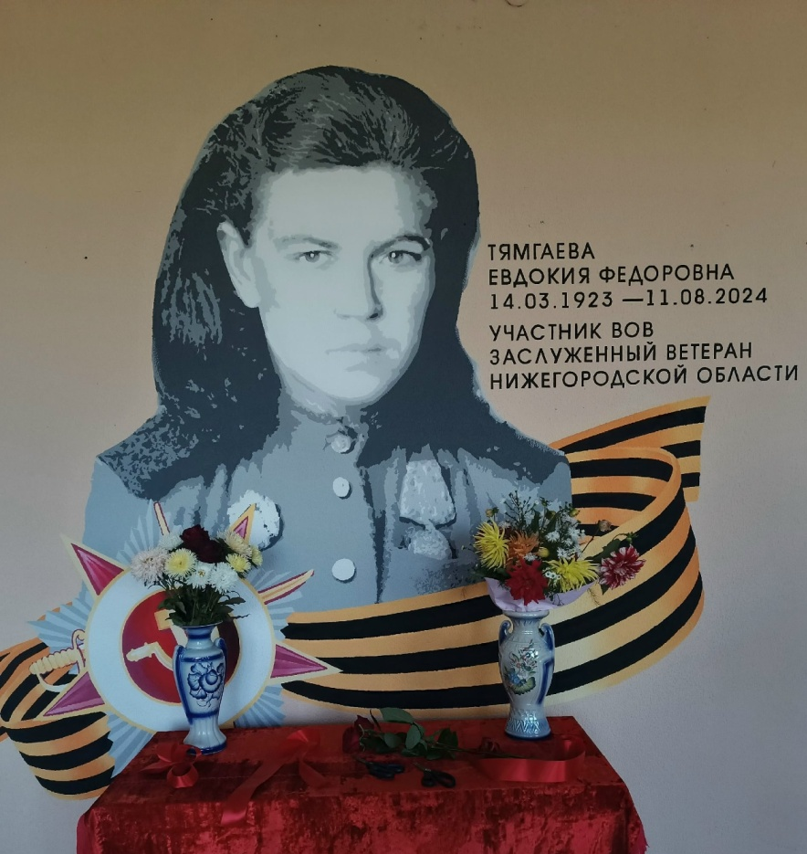
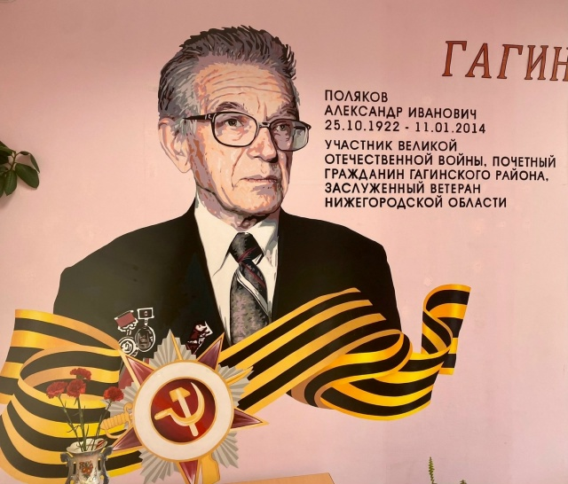
Граффити с изображением участников Великой Отечественной войны

Slide 12
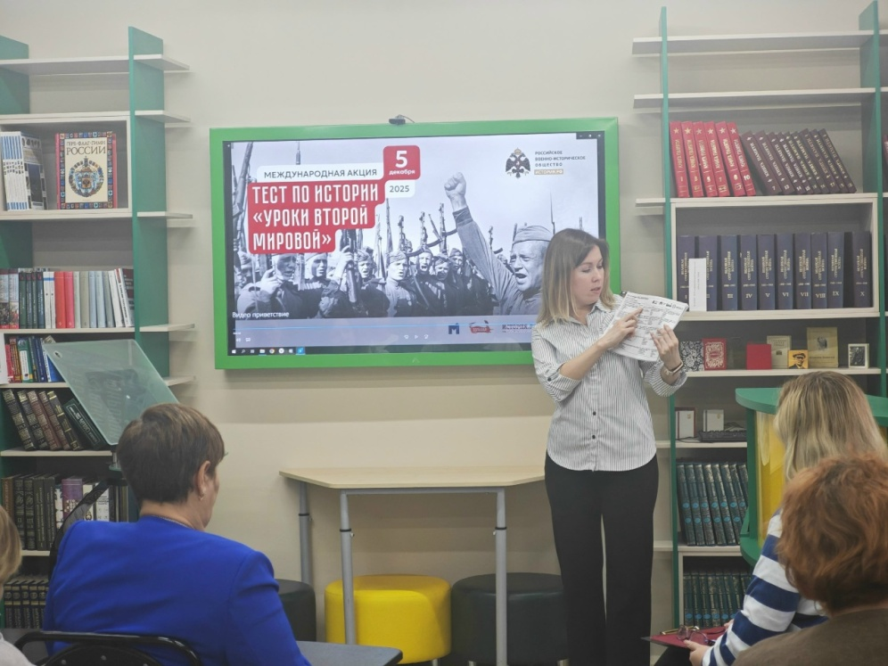
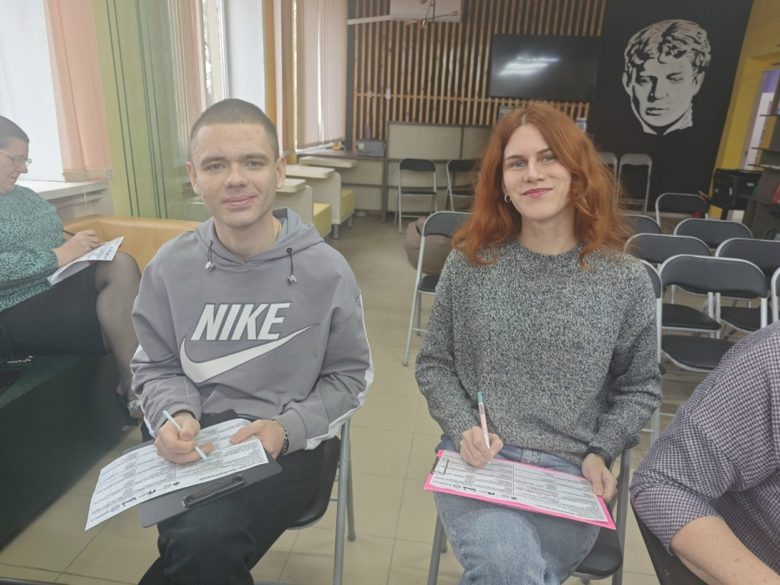
Тест по истории
«Уроки Второй мировой»

Slide 13
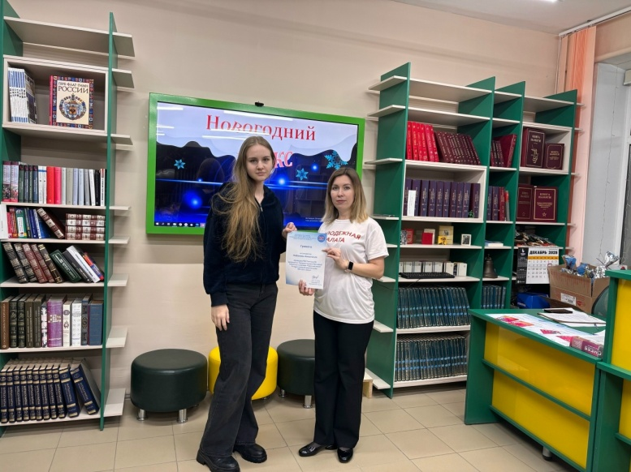
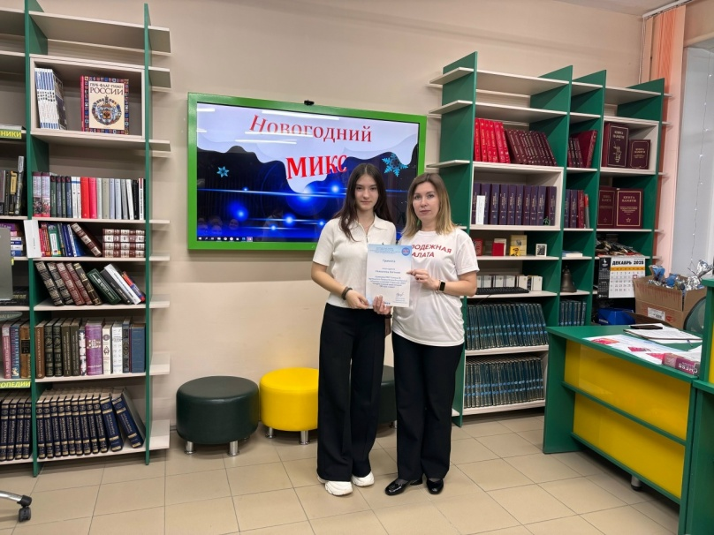
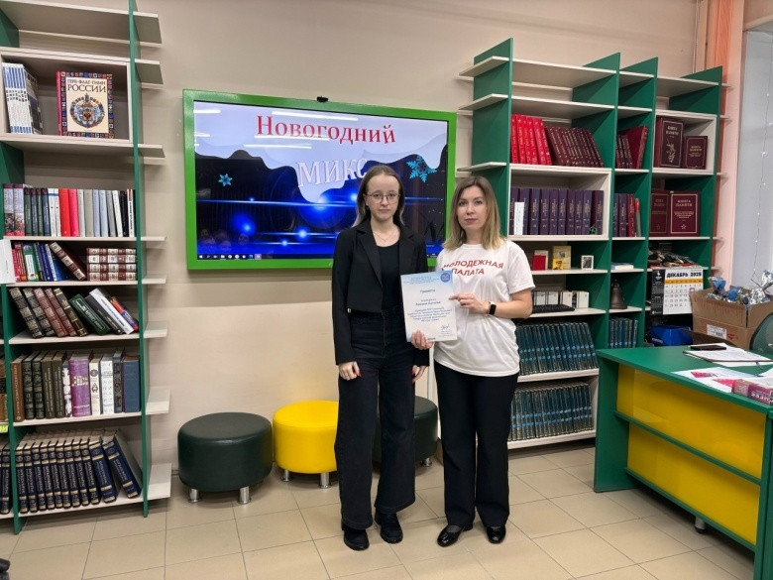
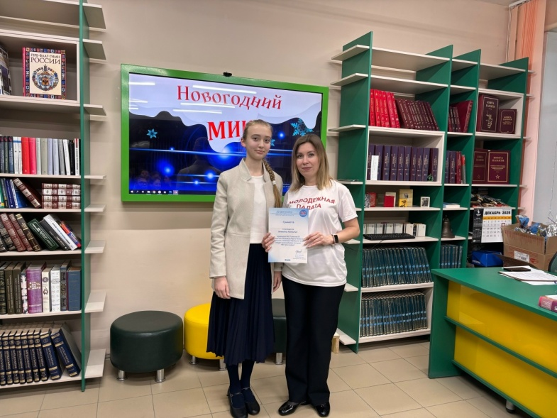
Конкурс сочинений «80 строк о войне»

Slide 14
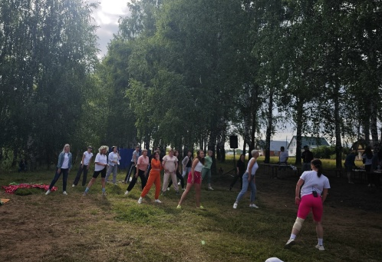
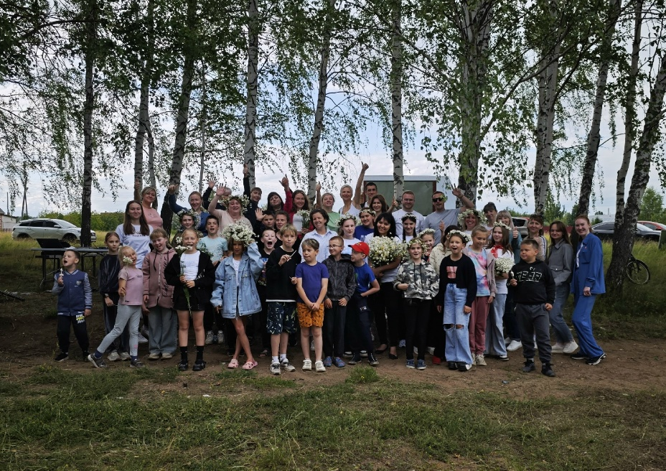
«Семейный пикник»

Slide 15
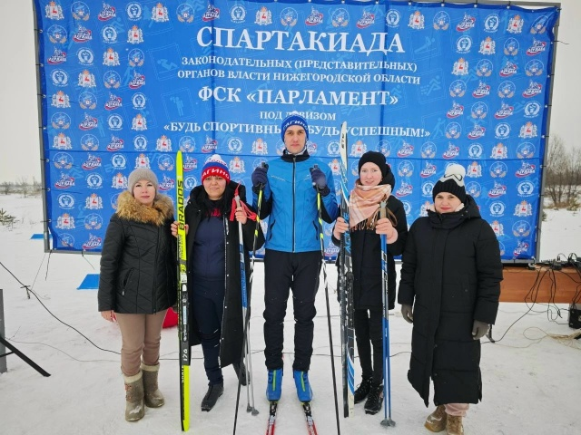
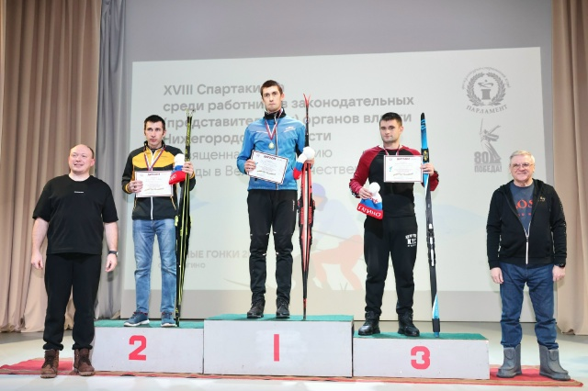
Спартакиада среди работников законодательных (представительных) органов власти Нижегородской области, организованные под эгидой ФСК «Парламент»

Slide 16
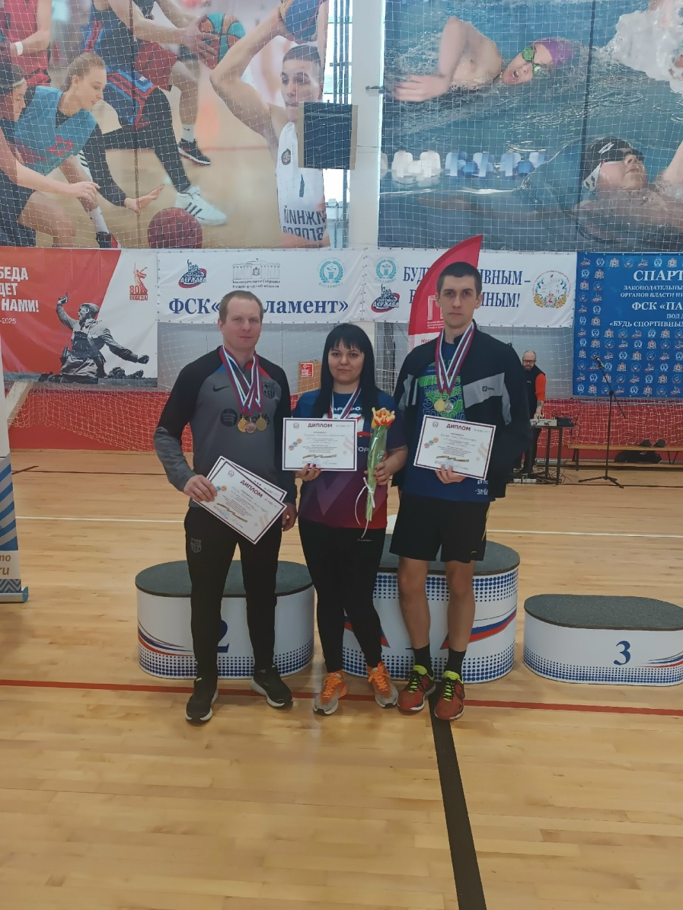
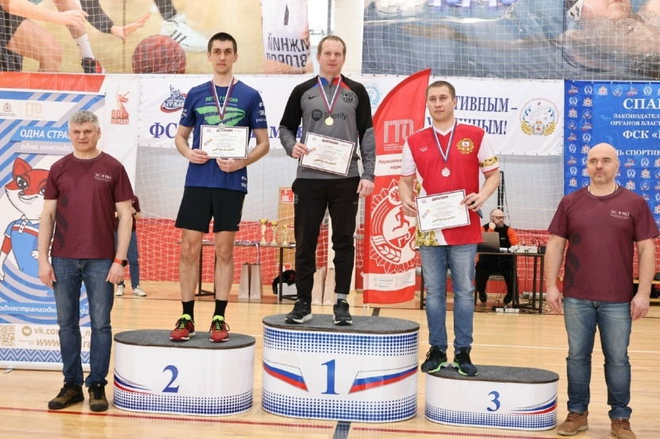
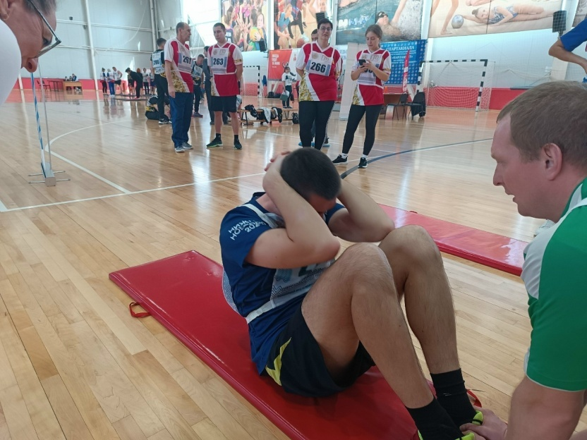
Областной Фестиваль
«Готов к труду и обороне»

Slide 17
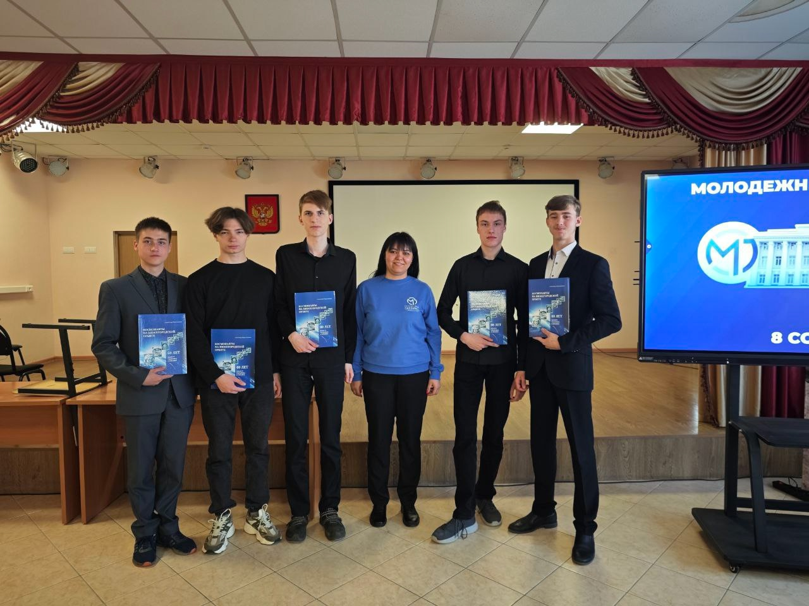
Час парламентаризма

Slide 18
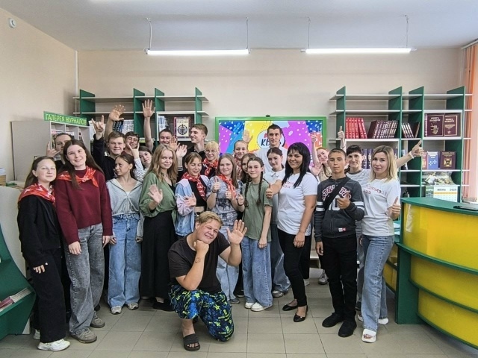
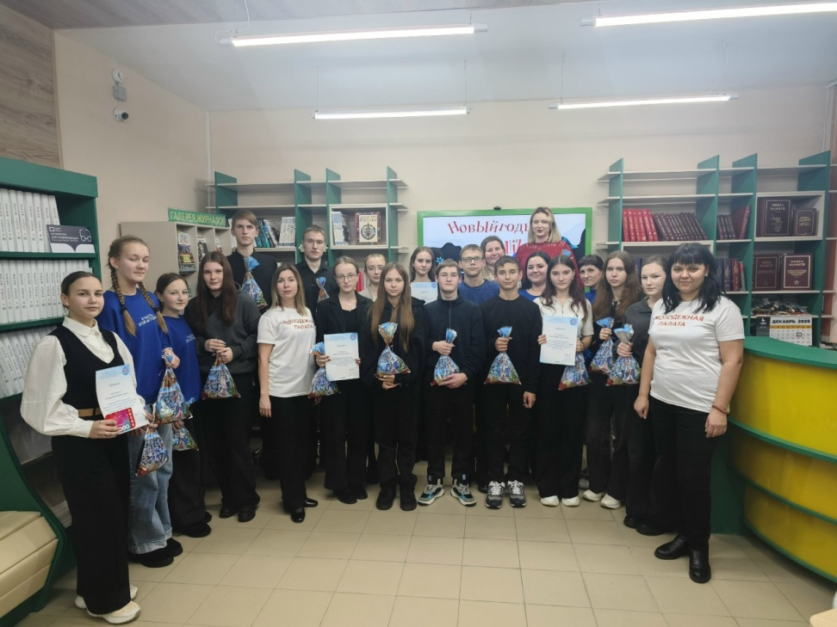
Интеллектуально-развлекательные мероприятия

Slide 19


